Slide 1

Certificação Profissional ANBIMA Série 20 (CPA-20)

Slide 2


7 - MENSURAÇÃO E GESTÃO DE PERFORMANCE E RISCOS (10 A 20%)
RISCO: A probabilidade do retorno obtido em um investimento ser diferente do esperado. (Medida de incerteza)
RISK FREE: Taxa livre de risco
PRINCIPAIS RISCOS ENCONTRADOS EM INVESTIMENTOS
RISCO DE LIQUIDEZ
RISCO DE LIQUIDAÇÃO

Slide 3


RISCO DE IMAGEM
RISCO SOBERANO

Slide 4
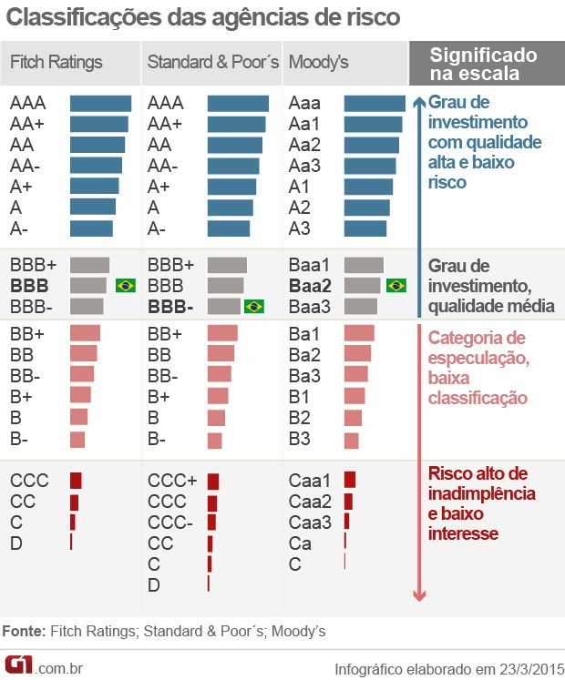

RISCO DE CRÉDITO

Slide 5
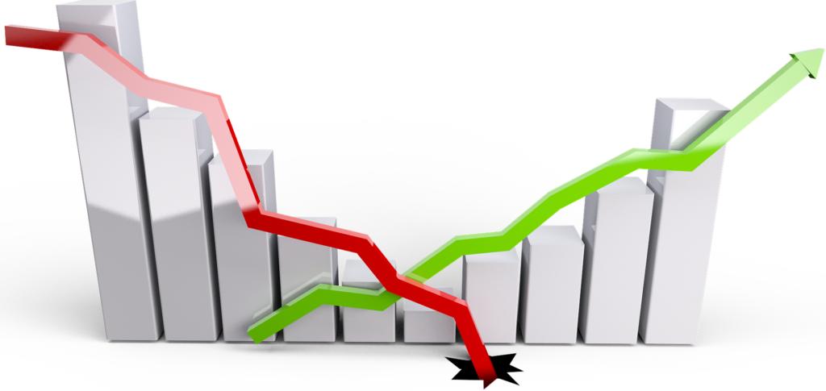


RISCO DE MERCADO
RISCO SISTEMÁTICO
RISCO NÃO SISTEMÁTICO

Slide 6
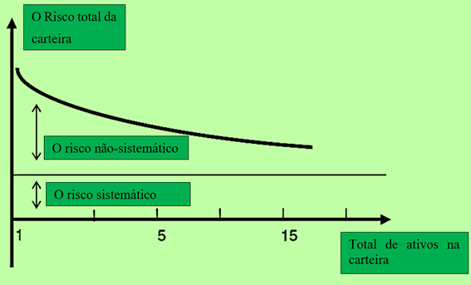
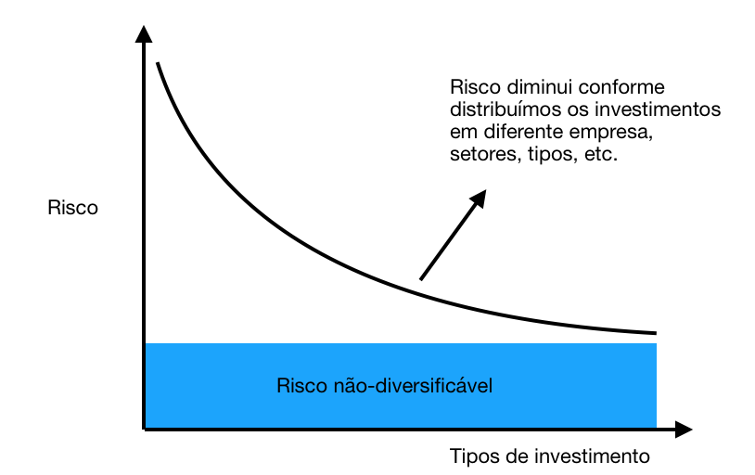
DIVERSIFICAÇÃO

Slide 7
EXERCÍCIO
Um fundo de investimentos em ações, amplamente diversificado, pode limitar apenas uma parte de seus riscos. A parte do risco que não pode ser eliminada é conhecida como risco:
  Relativo.
  Absoluto.
  Não sistemático.
  Sistemático.

Slide 8
EXERCÍCIO
Um fundo de investimentos em ações, amplamente diversificado, pode limitar apenas uma parte de seus riscos. A parte do risco que não pode ser eliminada é conhecida como risco:
  Relativo.
  Absoluto.
  Não sistemático.
  Sistemático.

Slide 9
EXERCÍCIO
O risco de Imagem está associado a:
  Volatilidade do Mercado.
  Risco de uma empresa não honrar seus pagamentos.
  Má reputação da empresa.
  Falta de comprador para um determinado ativo.

Slide 10
EXERCÍCIO
O risco de Imagem está associado a:
  Volatilidade do Mercado.
  Risco de uma empresa não honrar seus pagamentos.
  Má reputação da empresa.
  Falta de comprador para um determinado ativo.

Slide 11
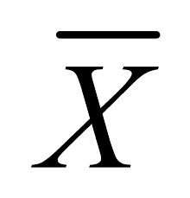
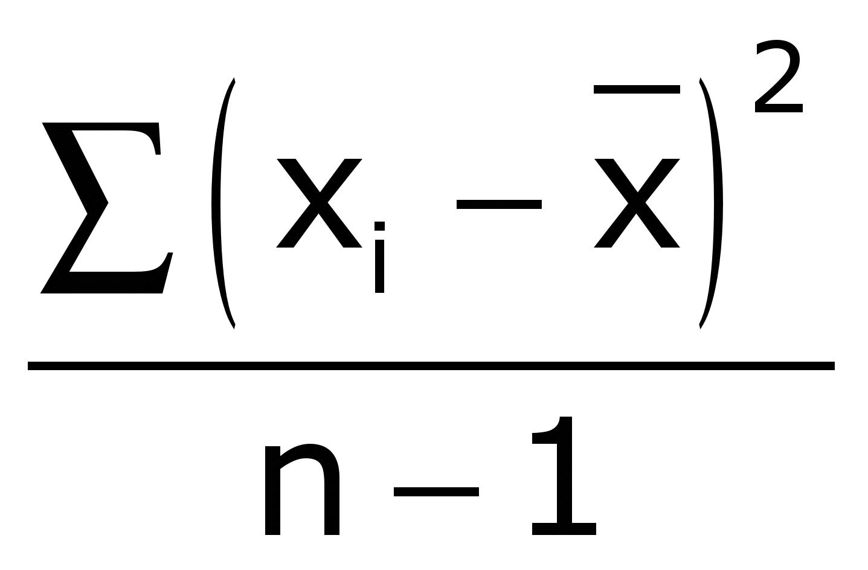
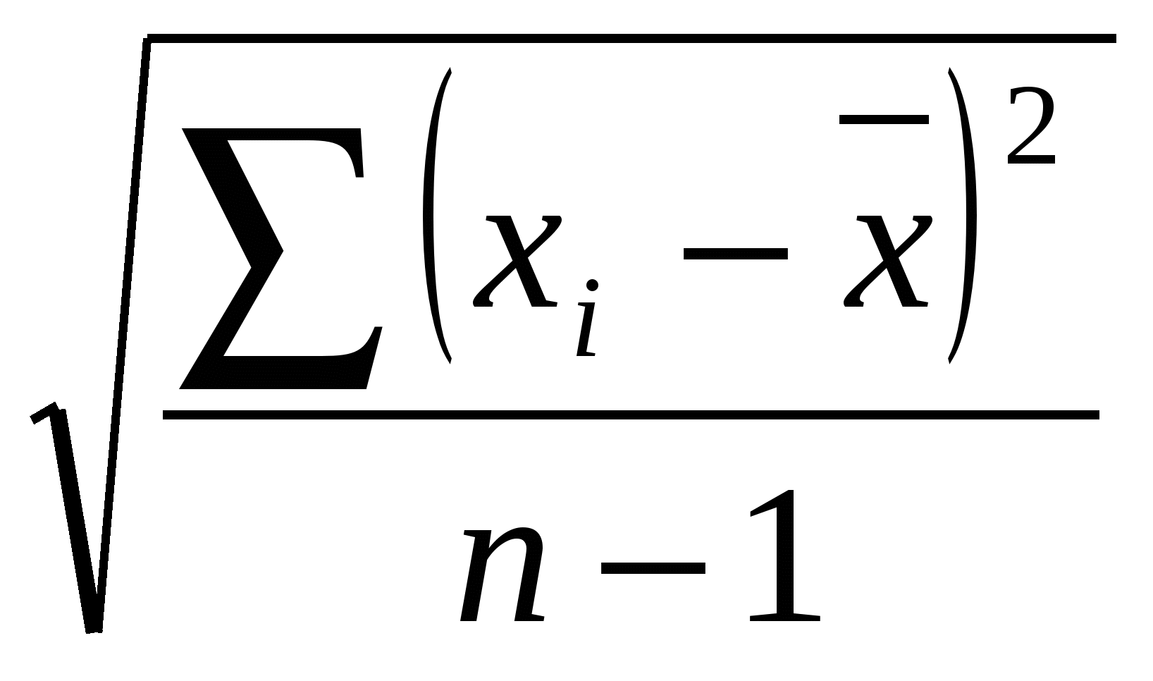
NOÇÕES DE ESTATÍSTICA
1° | + 3
2° | + 5
3° | + 7
4° | - 6
5° | + 3
Moda: 3
Média ( ): 2,4
Mediana: 3
Variância ( ): 24,80
Desvio Padrão ( ): 4,979959839

Slide 12
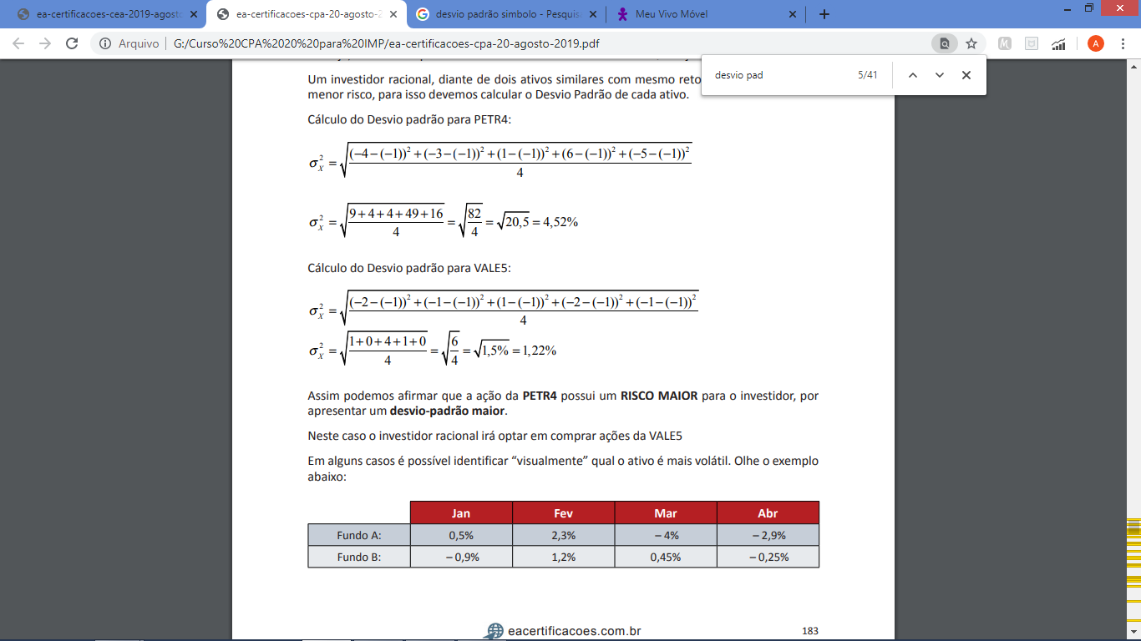
CÁLCULO DESVIO PADRÃO
Data | FUNDO A | FUNDO B | Cálculo da média para Fundo A: _ X = (-4) + (-3) + 1+ 6 + (-5) = -5 = -1% A 5 5 Cálculo da média para Fundo B: _ X = (-2) + (-1) + 1+ (-2) + (-1) = -5 = -1% B 5 5
07/09 | − 4% | − 2%
08/09 | − 3% | − 1%
09/09 | + 1% | +1%
10/09 | + 6% | − 2%
11/09 | − 5% | − 1%
Desvio Padrão Fundo A
Desvio Padrão Fundo B
Maior Desvio Padrão – Maior o Risco

Slide 13
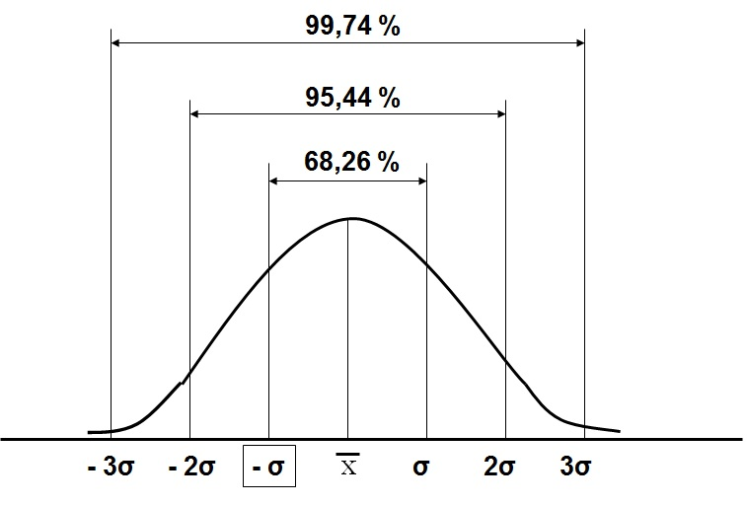
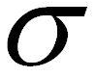
DISTRIBUIÇÃO NORMAL
Explica a probabilidade de um evento ocorrer, com base na média e no desvio-padrão. Graças a este conceito é possivel determinar a perda máxima de uma carteira, com uma certa probabilidade de ocorrer.
_
X -> Média
-> Desvio Padrão
95% = 1,96 D. P.
Carl Friedrich Gauss

Slide 14
COVARIÂNCIA
Medida que avalia como as variáveis X e Y se inter-relacionam de forma linear, ou seja, como Y varia em relação a uma determinada variação de X.
Quando a covariância é positiva, duas variáveis tendem a variar na mesma direção; isto é, se uma sobe, a outra tende a subir e vice-versa.
Quando a covariância é negativa, duas variáveis tendem a variar em direções opostas; isto é, se uma sobe a outra tende a cair e vice-versa.
Quanto mais próxima de zero for a covariância, menor a possibilidade de se identificar um comportamento interdependente entre as variáveis.
Em geral, observa-se que quando os juros sobem, os preços das ações caem. Este comportamento sugere que há uma covariância negativa entre as variáveis taxa de juros e preços de ações.

Slide 15
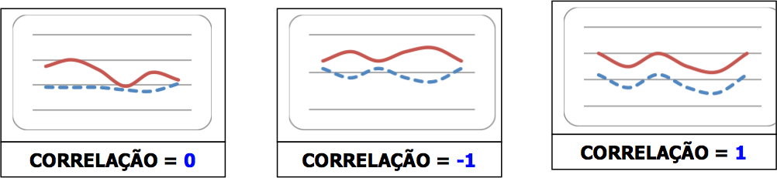
CORRELAÇÃO (COEFICIENTE DE CORRELAÇÃO)
Mostra se há relação linear entre duas séries de dados X e Y.
Se o coeficiente de correlação for igual a 1, significa que existe relação linear perfeita entre X e Y, de tal forma que se X aumenta, Y aumenta na mesma proporção também.
Se o coeficiente de correlação for igual a – 1 significa que existe relação linear perfeita entre X e Y, de tal forma que se X aumenta, Y diminui na mesma proporção também.
Quando a correlação é zero, não existe relação de linearidade entre as variáveis X e Y.

Slide 16

COEFICIENTE DE DETERMINAÇÃO
Coeficiente de Determinação é o quadrado do Coeficiente de Correlação.
O coeficiente de determinação (R2) apresenta quanto por cento da variação de Y é explicada pela variação de X e quanto da variação de Y é devida a fatores aleatórios.
Ex. Ações AZY x Ações BXT correlação 0,8
R²: (0,8) ² = 0,64 = 64% (as oscilações da AZY podem ser explicadas pelas oscilações da BXT em 64%)
O coeficiente de determinação (R2) está relacionado com o coeficiente de correlação, pois a correlação mostra se os pontos estão alinhados sobre a reta ou se estão dispersos.

Slide 17
EXERCÍCIO
A correlação entre um fundo indexado Bovespa e o Índice Ibovespa será:
  Próxima de 1.
  Próxima de – 1.
  Igual a 0.
  Maior que 1.

Slide 18
EXERCÍCIO
A correlação entre um fundo indexado Bovespa e o Índice Ibovespa será:
  Próxima de 1.
  Próxima de – 1.
  Igual a 0.
  Maior que 1.

Slide 19
EXERCÍCIO
O Risco de uma carteira de ações, pode ser calculado com base:
  Na média histórica dos retornos da carteira.
  Na correlação histórica dos retornos.
  No desvio padrão da ação de menor risco da carteira.
  No desvio padrão da carteira.

Slide 20
EXERCÍCIO
O Risco de uma carteira de ações, pode ser calculado com base:
  Na média histórica dos retornos da carteira.
  Na correlação histórica dos retornos.
  No desvio padrão da ação de menor risco da carteira.
  No desvio padrão da carteira.

Slide 21
EXERCÍCIO
Um investimento possui média igual a 2 e desvio padrão igual a 1. A probabilidade de que o retorno esperado esteja compreendido entre 1% e 3% é de aproximado:
  50%.
  68%.
  95%.
  99%.

Slide 22
EXERCÍCIO
Um investimento possui média igual a 2 e desvio padrão igual a 1. A probabilidade de que o retorno esperado esteja compreendido entre 1% e 3% é de aproximado:
  50%.
  68%.
  95%.
  99%.

Slide 23


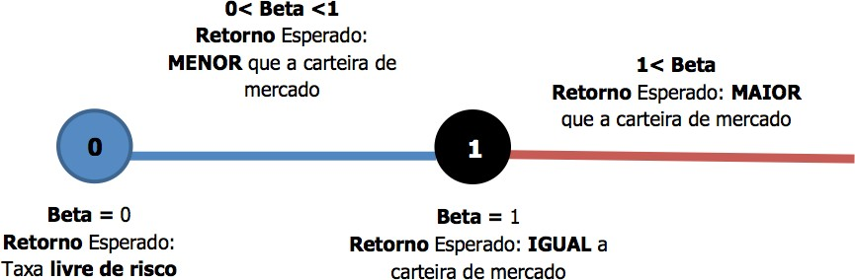
BETA ( β )
RISCO SISTEMÁTICO
RISCO DE MERCADO
NÃO Pode ser Diversificável
BETA ( β )
Pode ser Diversificável
Correlação
Covariância
RISCO NÃO SISTEMÁTICO
O Coeficiente β é usado para medir o risco não diversificável.
Se β > 1 : Carteira de Ativos oscila mais que a carteira de mercado.
Se β = 1 : Carteira de Ativos tem o mesmo risco que a carteira de mercado.
Se β < 1 : Carteira de Ativos é menos arriscada que a carteira de mercado.

Slide 24
EXERCÍCIO
O coeficiente B (beta) de uma carteira é igual a 1. Assim o retorno esperado desta carteira será de:
  Igual taxa de juros.
  Maior que o retorno esperado do mercado.
  Igual ao retorno esperado do mercado.
  Menor que a taxa de juros livre de risco.

Slide 25
EXERCÍCIO
O coeficiente B (beta) de uma carteira é igual a 1. Assim o retorno esperado desta carteira será de:
  Igual taxa de juros.
  Maior que o retorno esperado do mercado.
  Igual ao retorno esperado do mercado.
  Menor que a taxa de juros livre de risco.

Slide 26
PROCESSO DE GESTÃO DE RISCO DA CARTEIRA
VAR
Value At Risk
Back Testing
Stop Loss
Stress Test
VAR de 1% para 1 dia e 95% de confiança
Máxima perda no horizonte de tempo
Ferramenta de teste através de dados históricos (violação do limite do VAR)
Ferramenta utilizada quando os limites do VAR são ultrapassados
Cria Cenário de Stress macroeconômico
fat tail (cauda grossa)
Descobrir tamanho perda além do VAR

Slide 27
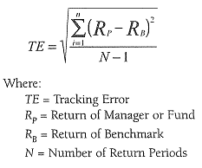
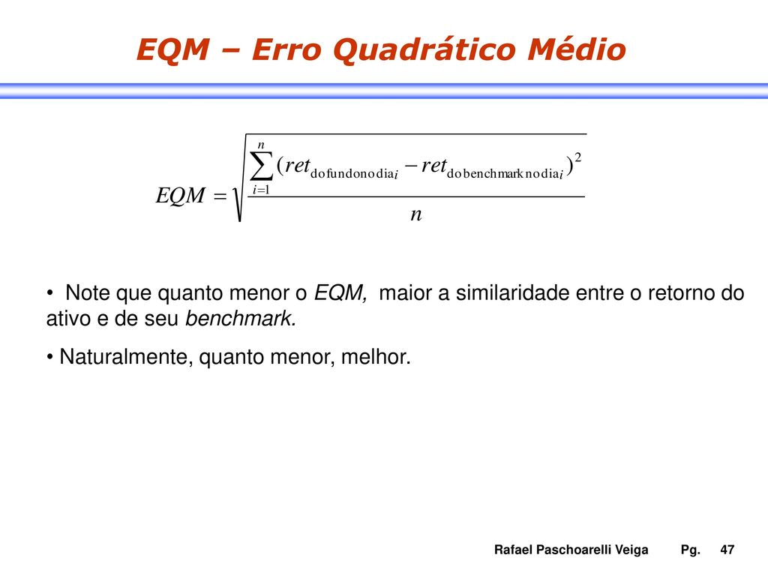
TRACKING ERROR X ERRO QUADRÁTICO MÉDIO
 | Janeiro | Fevereiro | Março | Abril
Fundo A | 1,5% | 2,1% | - 0,1% | 3,2%
Fundo B | 0,4% | 1,4% | 1,85% | 1,3%
Benchmark | 0,5% | 1,3% | 1,7% | 1,5%
Tracking Error
Medida de quão aproximadamente um portfólio replica seu benchmark.
Dado pelo desvio padrão das diferenças entre os retornos de um fundo e seu benchmark.
Quanto maior volatilidade maior será o Trackin Error.
Erro Quadrático Médio
Mede o desvio médio das variações do fundo em relação as variações do benchmark.
Quanto menor o EQM, melhor – maior a aderência das cotas ao benchmark.
Sempre numero positivo ou igual a zero. (zero quando retorno do fundo for igual ao benchmark.

Slide 28
EXERCÍCIO
O VaR de um fundo, dado um certo nível de confiança e um horizonte de tempo, mede:
  Rentabilidade máxima da carteira.
  Rentabilidade mínima da carteira.
  O resultado médio da carteira.
  A perda máxima esperada da carteira.

Slide 29
EXERCÍCIO
O VaR de um fundo, dado um certo nível de confiança e um horizonte de tempo, mede:
  Rentabilidade máxima da carteira.
  Rentabilidade mínima da carteira.
  O resultado médio da carteira.
  A perda máxima esperada da carteira.

Slide 30
EXERCÍCIO
O Back Test serve para:
  Determinar a perda máxima de uma carteira.
  Testar a eficiência do modelo de VAR.
  Mecanismo de defesa acionado sempre que os limites do VAR são ultrapassados.
  Mensura o grau de sensibilidade de um ativo.

Slide 31
EXERCÍCIO
O Back Test serve para:
  Determinar a perda máxima de uma carteira.
  Testar a eficiência do modelo de VAR.
  Mecanismo de defesa acionado sempre que os limites do VAR são ultrapassados.
  Mensura o grau de sensibilidade de um ativo.

Slide 32
EXERCÍCIO
Com relação ao “Stress Test”, assinale a alternativa correta:
  É utilizado para complementar o VAR – Value At Risk, criando cenários hipotéticos de crise, por exemplo, em que se observam movimentos bruscos no mercado.
  É um modelo de validação de risco usualmente utilizado que é complementado pelo VAR – Value at Risk.
  Não é utilizado mais no mercado brasileiro, pois estamos em um cenário de maior estabilidade econômica desde a implantação do plano Real.
  Indicará um percentual de perda máximo de um fundo de investimento com determinado percentual de confiança.

Slide 33
EXERCÍCIO
Com relação ao “Stress Test”, assinale a alternativa correta:
  É utilizado para complementar o VAR – Value At Risk, criando cenários hipotéticos de crise, por exemplo, em que se observam movimentos bruscos no mercado.
  É um modelo de validação de risco usualmente utilizado que é complementado pelo VAR – Value at Risk.
  Não é utilizado mais no mercado brasileiro, pois estamos em um cenário de maior estabilidade econômica desde a implantação do plano Real.
  Indicará um percentual de perda máximo de um fundo de investimento com determinado percentual de confiança.

Slide 34
RISCO X RETORNO
O investidor racional procura maximizar os retornos e minimizar os riscos.
Pelo princípio da dominância o investidor racional, na avaliação de dois investimentos com um mesmo patamar de riscos, escolherá o que oferecer o maior retorno e que para a escolha entre dois investimentos com o mesmo patamar de retorno, escolherá o que promover o menor risco.
EXEMPLO 1
 | Retorno | Risco | Se o investidor tiver que escolher um dos dois fundos, a melhor opção será o fundo A, já que possui o mesmo retorno que B, porém tem menor risco.
Fundo A | 22% | 3%
Fundo B | 22% | 5%
EXEMPLO 2
 | Retorno | Risco | Se o investidor tiver que escolher um dos dois fundos, a melhor opção será o fundo B, já que possui o mesmo risco que A, porém tem maior retorno.
Fundo A | 18% | 3%
Fundo B | 22% | 3%
EXEMPLO 3
 | Retorno | Risco | Se o investidor tiver que escolher um dos dois fundos, a melhor opção será o fundo B, já que, além de ter menor risco que A, também possui maior retorno.
Fundo A | 18% | 3%
Fundo B | 22% | 2%

Slide 35
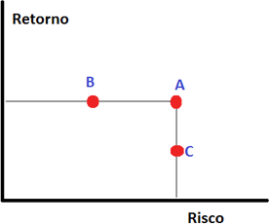

ÍNDICE SHARPE X ÍNDICE DE TREYNOR
EXEMPLO
 | Retorno | Risco | Nesse exemplo, nenhum dos ativos domina o outro, já que um possui maior retorno e o outro menor risco.
Fundo A | 23% | 5%
Fundo B | 20% | 3%
E(R_{risco}) – R _{sem risco}
IS =
σ_{risco}
Índice Sharpe Modificado: Considera o benchmark e não taxa livre de risco.
Não pode assumir valor negativo.
Maior Índice Sharpe, melhor desempenho do fundo.
Menor Índice Sharpe, pior desempenho do fundo.
Índice de Treynor: utiliza o coeficiente Beta BETA ( β ) ao invés do Desvio Padrão ( )

Slide 36
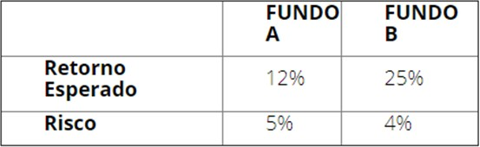
EXERCÍCIO
A tabela abaixo contém o risco e o retorno de dois fundos de investimento:
Podemos afirmar que o índice Sharpe do:
  Fundo A é maior que o índice Sharpe do Fundo B.
  Fundo B é maior que o índice Sharpe do Fundo A.
  Fundo B é igual ao índice Sharpe do Fundo A.
  Não é possível fazer qualquer afirmação sobre o Índice Sharpe com apenas as informações da tabela.

Slide 37
EXERCÍCIO
A tabela abaixo contém o risco e o retorno de dois fundos de investimento:
Podemos afirmar que o índice Sharpe do:
  Fundo A é maior que o índice Sharpe do Fundo B.
  Fundo B é maior que o índice Sharpe do Fundo A.
  Fundo B é igual ao índice Sharpe do Fundo A.
  Não é possível fazer qualquer afirmação sobre o Índice Sharpe com apenas as informações da tabela.

Slide 38
EXERCÍCIO
A medida de risco utilizada no cálculo do índice Sharpe e do Índice de Treynor são respectivamente:
  Desvio Padrão e Correlação.
  Índice Beta e Desvio Padrão.
  VaR e Covariancia.
  Desvio Padrão e Beta.

Slide 39
EXERCÍCIO
A medida de risco utilizada no cálculo do índice Sharpe e do Índice de Treynor são respectivamente:
  Desvio Padrão e Correlação.
  Índice Beta e Desvio Padrão.
  VaR e Covariancia.
  Desvio Padrão e Beta.

Slide 40
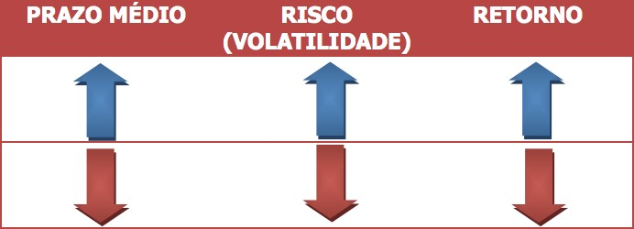
PRAZO X RISCO X RETORNO
A Relação de prazo, risco e retorno em um investimento é sempre proporcional, ou seja, investimentos com prazos mais elevados tendem a oferecerem maior risco e também maior retorno.
Em alguns casos, o vencimento do título é insuficiente para definição de qual a melhor opção de investimento, veja o exemplo:
Período | Título A (sem cupom) | Título B (cupom de 10% ano)
Investimento Inicial (Principal) | R$ 1.000,00 | R$ 1.000,00
Retorno 1º ano | R$ 0,00 | R$ 100,00
Retorno 2º ano | R$ 0,00 | R$ 100,00
Retorno 3º ano | R$ 0,00 | R$ 100,00
Retorno 4º ano | R$ 0,00 | R$ 100,00
Retorno 5º ano | R$ 1.610,51 | R$ 1.100,00
Se olharmos para o vencimento dos títulos apenas, ambos com 5 anos, não é possível identificar qual oferece maior risco ao investidor.
Para resolver esse problema é necessário calcular o prazo médio de cada título, ou seja, o Duration.

Slide 41
DURATION DE MACAULAY
A duration de Macaulay é o prazo médio ponderado do título de renda fixa.
O prazo médio calculado pela duration de Macaulay permite supor um título sintético que possua apenas um cash flow (fluxo de caixa) no futuro com prazo de vencimento igual à própria duration.
Em geral, quanto maior a duration mais cairá o preço do título, se a taxa de juros aumentar.
Títulos Zero Cupom
Títulos Com Cupom
1.100
1.610,51
100
100
100
100
100
Duration 6 anos
Duration 4,788 anos
1.000
1.000
1.000
Títulos do tipo zero cupom : Duration é igual ao vencimento do título.
Títulos com cupom: Duration é inferior ao vencimento.

Slide 42
EXERCÍCIO
Sabendo que a duration de uma carteira X é superior a duration de uma carteira Y, podemos concluir que:
  X é mais sensível a mudanças de taxas.
  Y é mais sensível a mudanças de taxas.
  X possui menor risco.
  Y provavelmente é uma carteira de ações.

Slide 43
EXERCÍCIO
Sabendo que a duration de uma carteira X é superior a duration de uma carteira Y, podemos concluir que:
  X é mais sensível a mudanças de taxas.
  Y é mais sensível a mudanças de taxas.
  X possui menor risco.
  Y provavelmente é uma carteira de ações.

Slide 44
EXERCÍCIO
Quanto maior for a duration de um título:
  Menor tenderá a ser o seu risco de mercado e, portanto, menor a sua rentabilidade exigida.
  Menor tenderá a ser o seu risco de crédito e, portanto, maior a sua rentabilidade exigida.
  Maior tenderá a ser o seu risco de mercado, e portanto, maior a rentabilidade exigida.
  Não existe relação entre duration e risco

Slide 45
EXERCÍCIO
Quanto maior for a duration de um título:
  Menor tenderá a ser o seu risco de mercado e, portanto, menor a sua rentabilidade exigida.
  Menor tenderá a ser o seu risco de crédito e, portanto, maior a sua rentabilidade exigida.
  Maior tenderá a ser o seu risco de mercado, e portanto, maior a rentabilidade exigida.
  Não existe relação entre duration e risco

Slide 46


Availton Dutra
(37) 9 9919 - 8552

